Slide 1
Структура анкеты-опросника

Slide 2
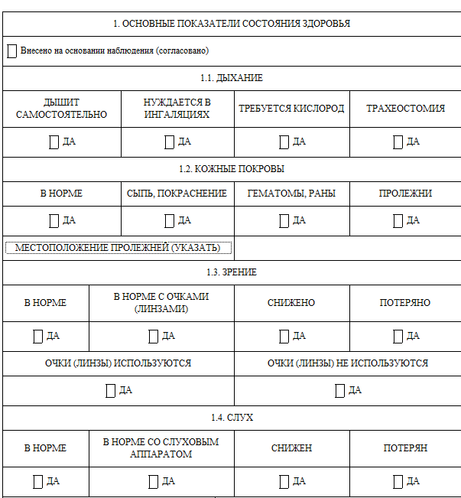
Почему мы заполняем Анкету-опросник?
Возможны приступы острой нехватки воздуха необходимо использование медикаментов
Требуется постоянно или периодически подавать кислород
Необходим особый уход за кожей за кожей вокруг стомы, а также удаление слизистого отделяемого
Требуется профилактика пролежней, лечение уже имеющихся
Требуется уход за раной, возможно профилактика падений и бытового травмирования
Требуется использование средств ухода, а также более длительный гигиенический уход за кожными покровами

Slide 3
4 блока Анкеты-опросника
Блок А - включает сведения о жизнедеятельности гражданина, его социальных и правовых статусах, составе семьи, месте жительства (пребывания), доходе, учитываемом для расчета величины среднедушевого дохода для предоставления социальных услуг бесплатно, а также заключение об обстоятельствах, которые ухудшают или могут ухудшить условия жизнедеятельности гражданина
Блок Б - включает сведения о жилищно-бытовых условиях гражданина, его ближайшем окружении, а также заключение о нуждаемости гражданина в социальном обслуживании и форме социального обслуживания
Блок В - включает сведения о показателях состояния здоровья гражданина, его медицинских статусах, наличии технических средств реабилитации, а также оценочную шкалу индивидуальной потребности в уходе, заключение об уровне нуждаемости в уходе
Блок Г - включает перечень рекомендуемых социальных услуг, в том числе социальных услуг по уходу, включаемых в социальный пакет долговременного ухода, а также мероприятия по социальному сопровождению

Slide 4
3 заключения анкеты-опросника
Блок А - ЗАКЛЮЧЕНИЕ О НАЛИЧИИ ОБСТОЯТЕЛЬСТВ, КОТОРЫЕ УХУДШАЮТ ИЛИ МОГУТ УХУДШИТЬ УСЛОВИЯ ЖИЗНЕДЕЯТЕЛЬНОСТИ
Блок Б - ЗАКЛЮЧЕНИЕ О НУЖДАЕМОСТИ В СОЦИАЛЬНОМ ОБСЛУЖИВАНИИ И ФОРМЕ СОЦИАЛЬНОГО ОБСЛУЖИВАНИЯ
Блок В - ЗАКЛЮЧЕНИЕ ОБ УРОВНЕ НУЖДАЕМОСТИ В УХОДЕ

Slide 5
Этапы заполнения Анкеты-опросника
  Анкета-опросник заполняется поэтапно
 | Предваритель-ный этап | Основной этап | Завершающий этап
Блок А | Разделы 1-3 Заключение | Актуализация Заключение
Блок Б | Разделы 1-2 | Актуализация Заключение
Блок В | Разделы 1-3 | Актуализация Заключение
Блок Г |  |  | Перечень социальных услуг

Slide 6
Сроки заполнения Анкеты-опросника
  Анкета-опросник заполняется с даты поступления обращения
  Факт обращения: заявление (в т.ч. на ЕПГУ, сигнальная карта, телефонное обращение, обращение органа местного самоуправления, МВД и др.)
 | Предваритель-ный этап | Основной этап | Завершающий этап
Не позднее (с даты обращения): | 2 рабочих дня | 3 рабочих дня | 4 рабочих дня

Slide 7
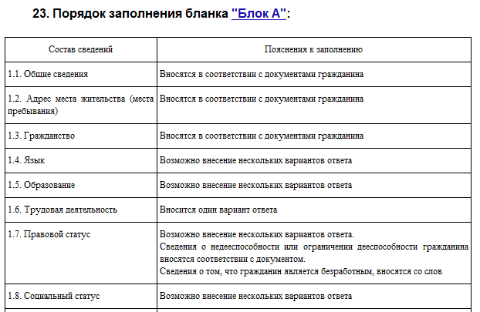
Принцип заполнения Анкеты-опросника

